Slide 1
第二章 输入/输出接口与输入输出通道

Slide 2
本章主要内容
1、基本概念
2、I/O接口与总线技术
3、模拟量输入通道
4、模拟量输出通道
5、开关量输入输出通道
6、I/O通道抗干扰技术

Slide 3
2.4 开关量输入输出通道
开关量输入
开关量输出
脉冲量输入输出

Slide 4
2.4 开关量输入输出通道
在工业控制系统中，除了有连续的模拟量的检测与控制外，还有开关量（包括脉冲量）等数字量的检测及控制。
开关量是指可以用“0”或“1”来表示它们的状态，或是对其控制的量，例如电动机的启动与停止，阀门的开启与关闭，电气开关和继电器的闭合与断开等。
脉冲量是指用一串“0”和“1”脉冲列来表示的实际物理量，例如速度或位置等。

Slide 5
开关量输入
开关量输入通道主要由输入缓冲器、输入调理电路、输入口地址译码电路等组成。
输入
输入
来自生产过程
总
缓冲
调理
线
器
电路
地址译码器

Slide 6
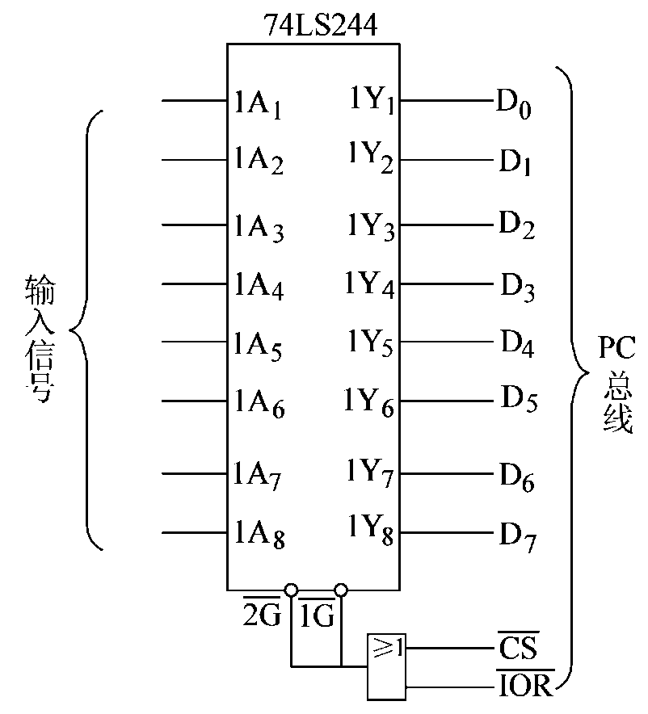
数字量输入接口包括信号缓冲电路和接口地址译码。当CPU执行输入指令IN时，接口地址译码电路产生片选信号，将经过输入调理电路送来的过程状态（开关信号），通过输入缓冲器送到数据总线上，再送到CPU中。
采用PC总线，接口程序为：
MOV DX, DI_PORT ；接口地址DI_PORT→DX
IN AL, DX ；过程状态→AL寄存器

Slide 7
开关量输入状态信号的形式可能是电压、电流、开关的触点，因此引起瞬时高压、过电压、接触抖动等现象。
为了将外部开关量信号输入到计算机，必须将现场输入信号调理，经转换、保护、滤波、隔离等措施转换成计算机能够接收的逻辑信号。
（1）小功率输入调理电路
开关、继电器等接点接通和断开动作，被转换成TTL电平信号与计算机相连。为了清除由于接点的机械抖动而产生的振荡信号，一般都应加入有较长时间常数的积分电路来消除这种振荡。
+
5
V
采用积分电路的小功率输入调理电路把开关K的状态转化成二进制状态。闭和K时，电容C放电，反相器反相为1； 断开K时，电容C充电，反相器反相 为0。
R
1
R
2
K
C

Slide 8
R—S触发器消除开关两次反跳电路
当K在上时，输出上为1，下为0。 当K按下时，因为键的机械特性，使按键因抖动而产生瞬间不闭合，造成R-S触发器输入为双1，故状态不改变
R
3
K
+
5
V
R
4
5
（2）大功率输入调理电路
当从电磁离合等大功率器件的接点输入信号时，为了使接点工作可靠，接点两端至少要加24V以上的直流电压（因为直流电平的响应快，不易产生干扰）。但是这种电路，由于所带电压高，所以高压与低压之间，用光电耦合器进行隔离
+
5
V
当K闭合时，光电二极管导通，发光使晶体管导通，经反相器反相为1。
当K断开时，光电二极管不导通，晶体管不导通，经反相器反相输出为0。
其中，用R1、R2进行分压，C进行滤波，要合理选择参数
+
4
8
V
R
1
R
2
R
3
C

Slide 9
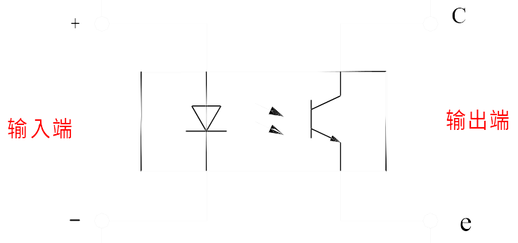
光电隔离技术
在开关量输入输出中，常用光电隔离器进行电平的转换和隔离。
光电隔离器通过电-光-电信号转换，利用光信号的传送不受电磁场的干扰而完成隔离功能的。光电隔离器输入电流一般为10mA左右，输出电流的根据不同型号器件而不同。

Slide 10
在微机控制系统中大多采用TTL电平，一般不能直接驱动光电隔离器，通常需要加一级驱动如7406或74LS273等。
光电隔离器的输入输出端必须独立供电，否则干扰会通过电源串入系统，而失去隔离的意义。
光电隔离器件在使用时主要注意三个参数：输入电流，输出电流，开关速度。
常用的光电隔离器件有单片多路光电隔离器件TLP521-2/-4/-8；高速光电隔离器件6N137等。

Slide 11
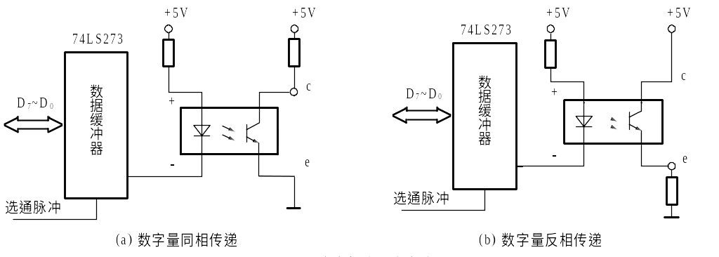
典型的光电隔离电路有数字量同相传递与数字量反相传递两种。

Slide 12
开关量输出
开关量输出通道主要由输出锁存器、输出驱动电路、输出口地址译码电路等组成 。
输
出
输
出
总
锁
存
驱
动
去生产过程
线
器
电
路
地址译码器

Slide 13
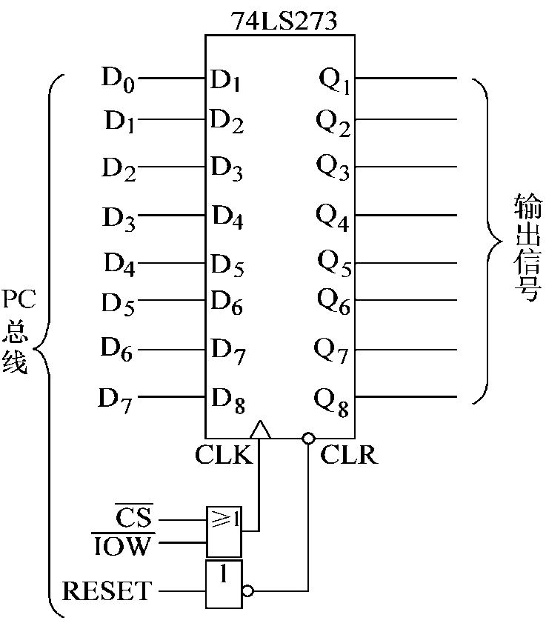
数字量输出(DO)接口包括输出锁存器和接口地址译码。
当CPU执行输出指令OUT时，接口地址译码电路产生写数据信号，将计算机发出的控制信号送到锁存器的输出端，再经输出驱动电路送到开关器件。
设采用PC总线，接口程序为：
MOV AL，DATA ；DO数据→AL寄存器
MOV DX，DO_PORT ；接口地址→DX
OUT DX，AL ；DO数据→锁存器的输出端

Slide 14
开关量输出的任务是产生开关量信号，用以控制生产过程中具有两位状态的设备，其主要功能如下：
（1）直接操作现场中具有两位状态的设备
如控制电动机的起停、阀门的关闭等。
（2）实现报警及故障处理
在计算机控制系统中，为了保证系统的安全运行，需要进行报警和故障处理。常通过开关量输出的形式发出声光报警信号，或进行切断危险信号等进行故障处理。
开关量输出控制的设备通常需要较大电流或较高电压来驱动，输出驱动电路的设计非常关键。

Slide 15
常用的开关量输出形式有：低压开关信号输出，继电器输出，可控硅输出，固态继电器输出等。
低压开关输出
常采用集电极开路门、三极管达林顿管或运算放大器作为输出的功率驱动。
继电器输出
常用在测控系统中驱动大型设备的第一级执行机构，以实现低压直流到交流高压的过渡。

Slide 16
可控硅输出
可控硅(Silicon Controlled Rectifier) 简称SCR,也称晶闸管，是大功率半导体器件，有单向和双向之分，单向可控硅具有单向导通功能，多用于直流大电流的场合，或作为双向可控硅控制端输入器件。双向可控硅具有双向导通功能，在交流大电流场合使用。
固态继电器输出
固态继电器（SSR）是一种新型电子继电器，输入电流小，用TTL，HTL，CMOS等集成电路或加简单的辅助电路就可直接驱动。与普通的电磁式继电器相比，无机械噪声，无抖动和回跳，开关速度快，体积小，重量轻，寿命长，工作可靠，耐冲击，耐潮湿，抗腐蚀等优点。

Slide 17
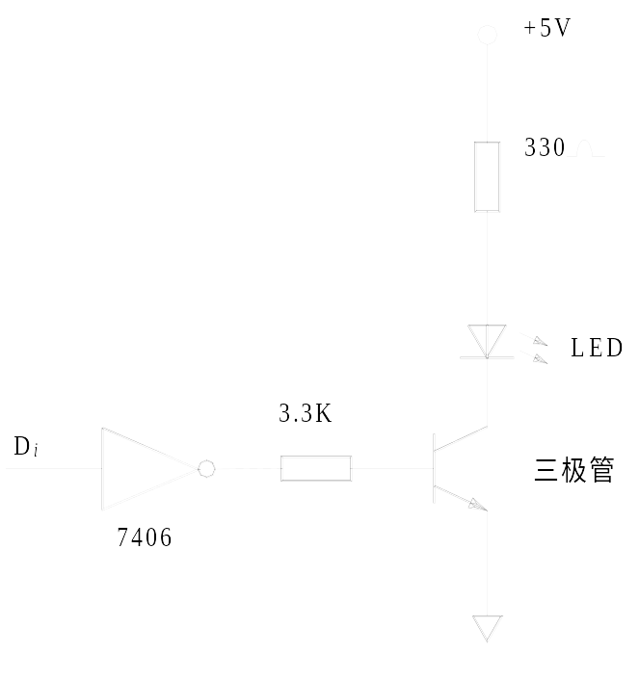
1 低压开关信号输出
三级管输出
当驱动电流只有十几 mA或几十 mA时，只要采用一个普通的功率三极管集电极开路输出构成驱动电路

Slide 18
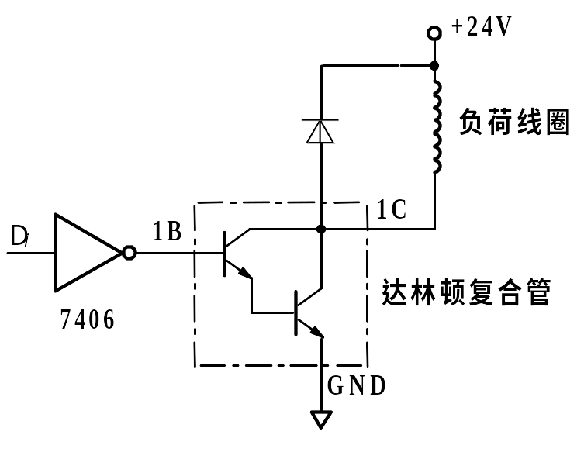
达林顿输出
当驱动电流需要达到几百毫安时，输出电路须采取多级放大或提高三极管增益的办法。达林顿阵列驱动器是多对由两个三极管组成的达林顿复合管构成，具有高输入阻抗、高增益、输出功率大及保护措施完善的特点。
左图中，负载为电感性负载，输出必须加装克服反电势的保护二极管D作用为泄流作用，通过D放掉线圈上所带的电荷，防止反向击穿。
D

Slide 19
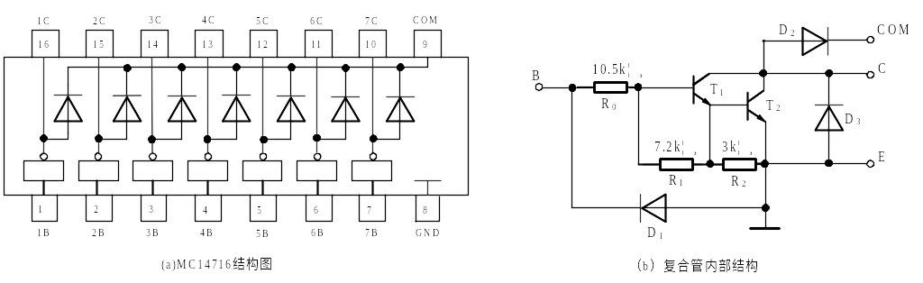
达林顿阵列驱动器MC1416内含7对达林顿复合管，每个复合管的集电极电流可达500 mA，截止时能承受100V电压，其输入输出端均有箝位二极管。

Slide 20
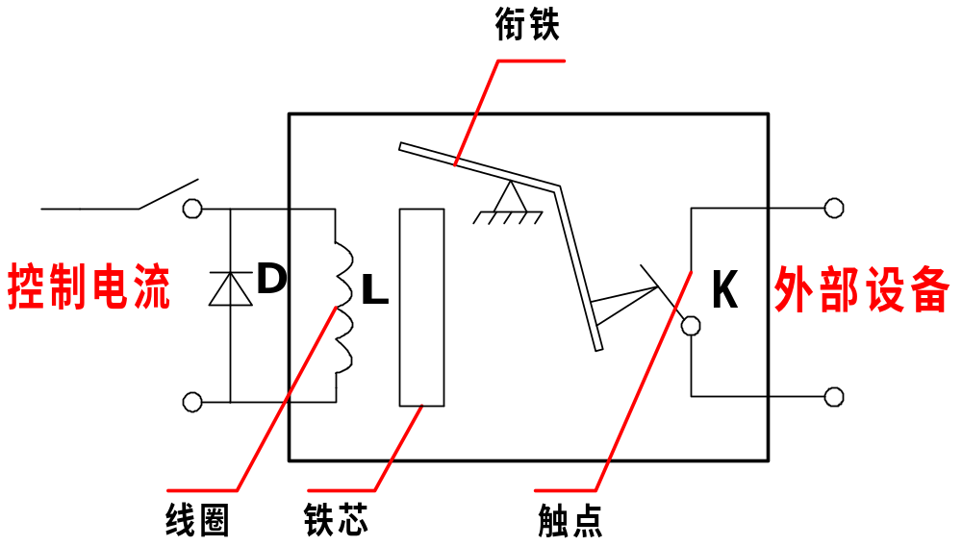
2 继电器输出
电磁继电器主要由线圈、铁芯、衔铁和触点等部件组成，简称为继电器。继电器输出是一种最常用的输出方式，通过弱电控制外界交流或直流的高电压、大电流设备。
继电器驱动电路的设计要根据所用继电器线圈的吸合电压和电流而定，控制电流一定要大于继电器的吸合电流才能使继电器可靠地工作。

Slide 21
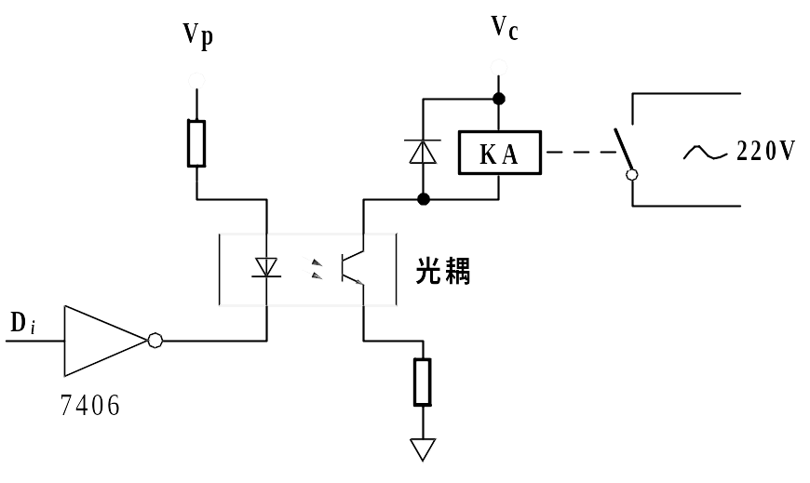
如图，数据线Di输出数字“1”即高电平时，经7406反相驱动器变为低电平，光耦隔离器的发光二极管导通且发光，使光敏三极管导通，继电器线圈KA得电，动合触点闭合，从而驱动大型负荷设备。
由于继电器线圈是电感性负载，当电路突然关断时，会出现较高的电感性浪涌电压，为了保护驱动器件，应在继电器线圈两端并联一个二极管，为电感线圈提供一个电流泄放回路。

Slide 22
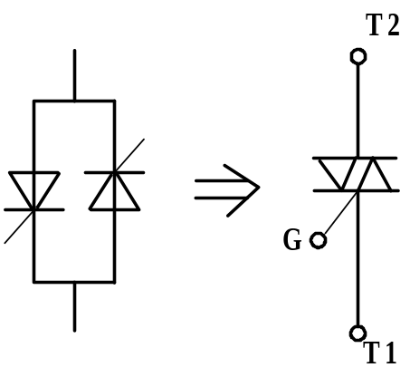
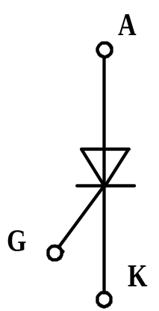
3 可控硅输出
单向可控硅有阳极A、阴极K、控制极（门极）G三个极。当阳、阴极之间加正压时，控制极与阴极两端也施加正压使控制极电流增大到触发电流值时，可控硅由截止转为导通；只有在阳、阴极间施加反向电压或阳极电流减小到维持电流以下，可控硅才由导通变为截止。
单向可控硅具有单向导电功能，在控制系统中多用于直流大电流场合，也可在交流系统中用于大功率整流回路。
双向可控硅在结构上相当于两个单向可控硅的反向并联，但共享一个控制极。当两个电极T1、T2之间的电压大于1.5V时，不论极性如何，便可利用控制极G触发电流控制其导通。双向可控硅具有双向导通功能，别适用于交流大电流场合。

Slide 23
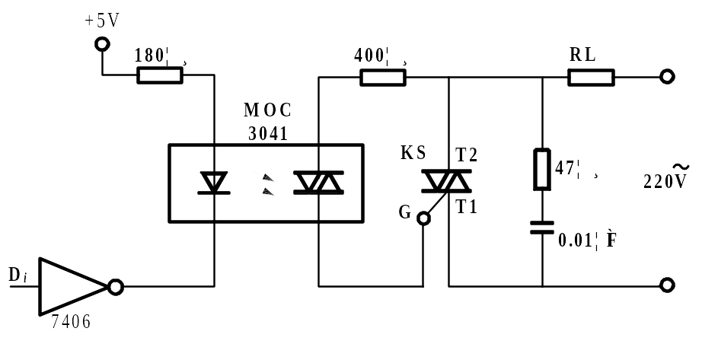
晶闸管常用于高电压大电流的负载，不适宜与CPU直接相连，在实际使用时要采用隔离措施。图为经光耦隔离的双向晶闸管输出驱动电路，当CPU数据线D输出数字“1”时，经7406反相变为低电平，光电隔离器导通，导通电流再触发双向晶闸管导通，从而驱动大型交流负荷设备。

Slide 24
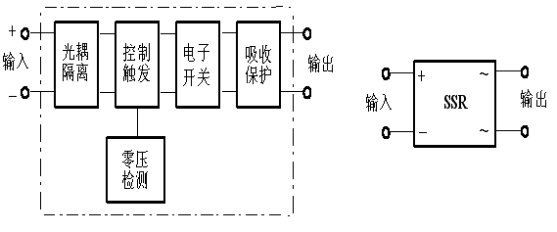
4 固态继电器输出
固态继电器SSR（Solid State Relay）利用电子技术实现了控制回路与负载回路之间的电隔离和信号耦合。由于没有任何可动部件或触点来实现电磁继电器的功能，故称为固态继电器。
固态继电器SSR是一个四端组件，有两个输入端、两个输出端。

Slide 25
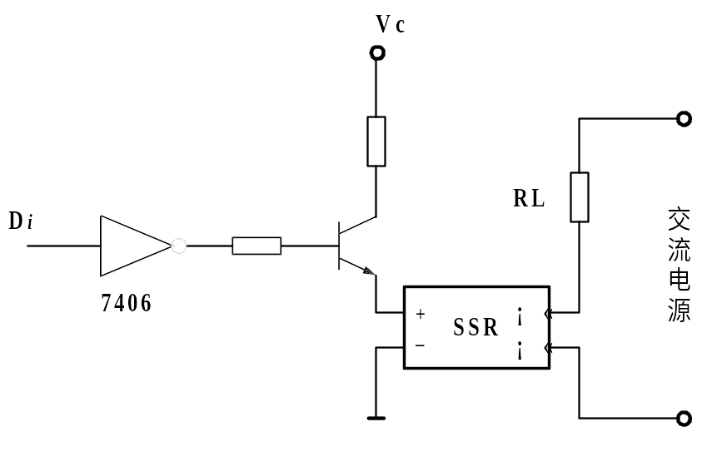
SSR的输入端与晶体管、TTL、CMOS电路兼容，输出端利用器件内的电子开关来接通和断开负载。工作时只要在输入端施加一定的弱电信号，就可以控制输出端大电流负载的通断。
SSR的输出端可以是直流也可以是交流，分别称为直流型SSR和交流型SSR。直流型SSR内部的开关组件为功率三极管，交流型SSR内部的开关组件为双向可控硅。

Slide 26
脉冲量的输入与输出
脉冲量是通过脉冲列的数量或频率来反映实际的物理量，如流量、转速等。一般在系统中需要利用定时器和计数器来完成脉冲列的计数和产生。
脉冲量的输入一般包括对脉冲列的数量和脉冲列的频率的获取。
脉冲量的输出主要是实现脉冲列产生和控制。

Slide 27
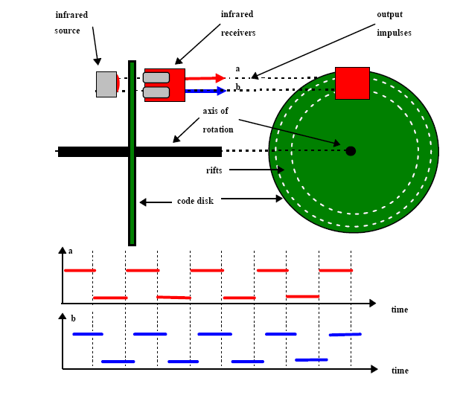
Position Sensor

Slide 28
（1）脉冲量的输入
对于脉冲信号的计数，如果频率不高，可采用软件计数的方法，将脉冲信号接到并行口的一个输入端，用查询或中断的方式进行计数。
如果脉冲频率较高，可利用微机的定时/计数器来计数，如MCS51单片机有两个定时/计数器。
对于更高频率的脉冲，则可利用专用的计数芯片来计数。如可编程定时/计数器8253/8254。8253的最高记数频率为2MHz，8254的最高计数频率达5MHz。

Slide 29
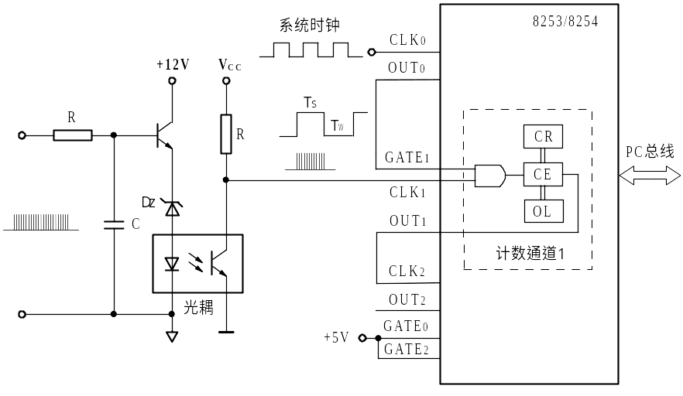
脉冲信号引到8254芯片的计数通道1的CLK1口。
8254的通道0工作于模式3，CLK0用于接收系统时钟脉冲，OUT0输出一个周期为系统时钟脉冲N倍（N为通道0的计数初值）的连续方波脉冲，其高、低电平时段是计数通道1的采样时间和采样间隔时间。
计数通道1和2均选为工作模式2，且OUT1串接到CLK2，使两者构成一个32位的计数器。

Slide 30
（2）脉冲量输出
对于步进电机或交直流伺服电机等需要脉冲信号作为输入的对象，在计算机的输出通道上必须实现脉冲列的产生和控制，一般的方法是利用可编程的定时/计数器（例如8253）工作在频率发生器的工作方式来产生，脉冲的个数和频率通过程序设定。
由于脉冲信号很容易受到干扰，一般在脉冲量的输入/输出通道上需要作抗干扰的处理，如采用高速光隔离器等。

Slide 31
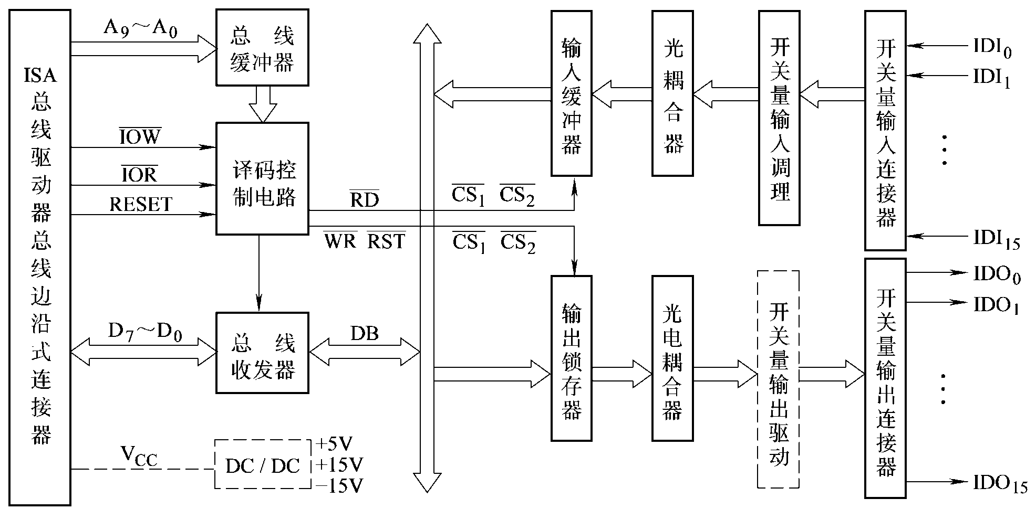
PCL-730 开关量输入输出通道板卡组成框图

Slide 32
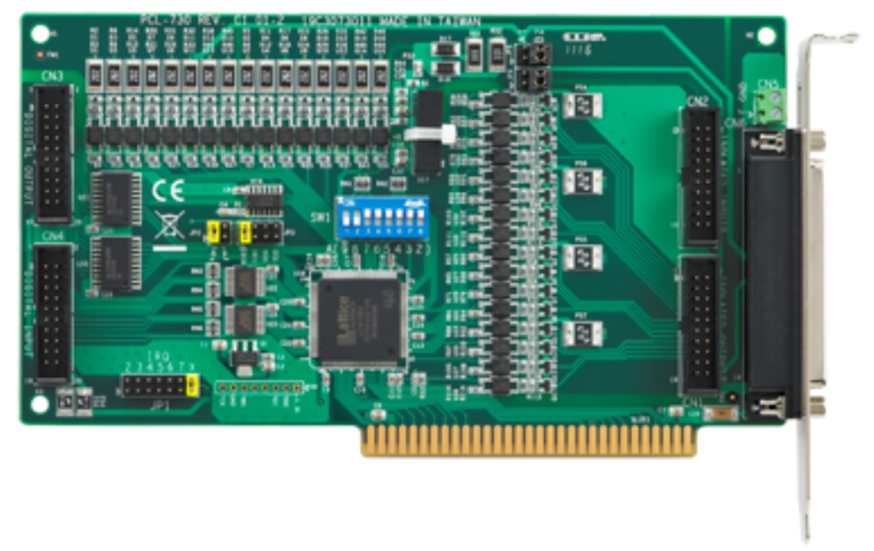
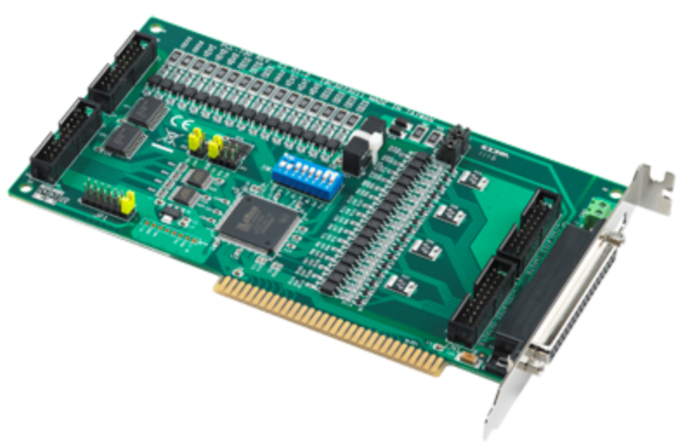
32通道隔离DIO（16道输入，16道输出）
32通道TTL电平DIO（16道输入，16道输出）
高输出驱动力
中断能力
2个20芯隔离数字输入/输出通道连接器，2个20芯TTL数字输入/输出通道连接器
D-型隔离输入输出通道连接器
输出通道高压隔离

